Slide 1
局部规划note

Slide 2
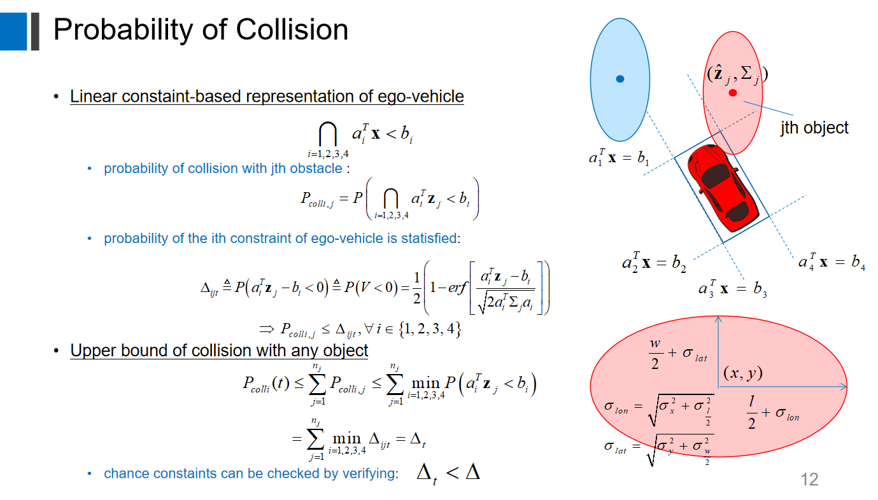
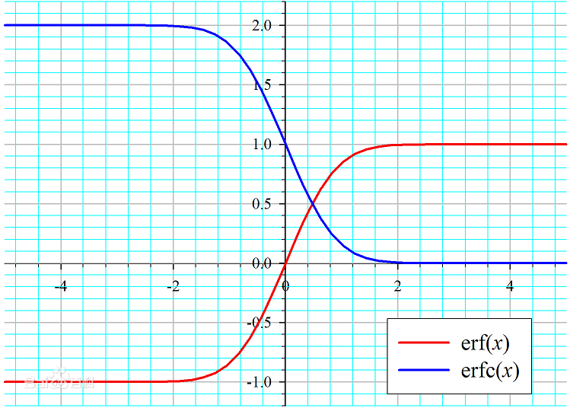
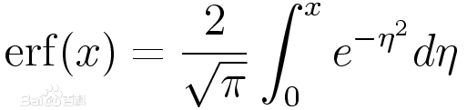
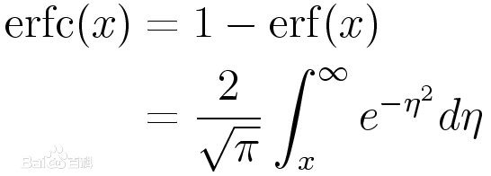


法向量$\vec{a}=(x_{1},y_{1})$
$$直线表示\vec{a}·(x−x_{b}, y−y_{b})=0$$
$$法向量同侧的点 \vec{a}·(x−x_{b}, y−y_{b})>0$$
$$法向量异侧的点 \vec{a}·(x−x_{b}, y−y_{b})<0$$
$$点b=(x_{b},y_{b})$$
表示法向量异侧的点
四个条件都满足：就是表示车内
需要计算的是交集：
所以小于最小的那个
1-erf：就是erfc
表示的应该是重叠的面积和
总面积的比值。

Slide 3



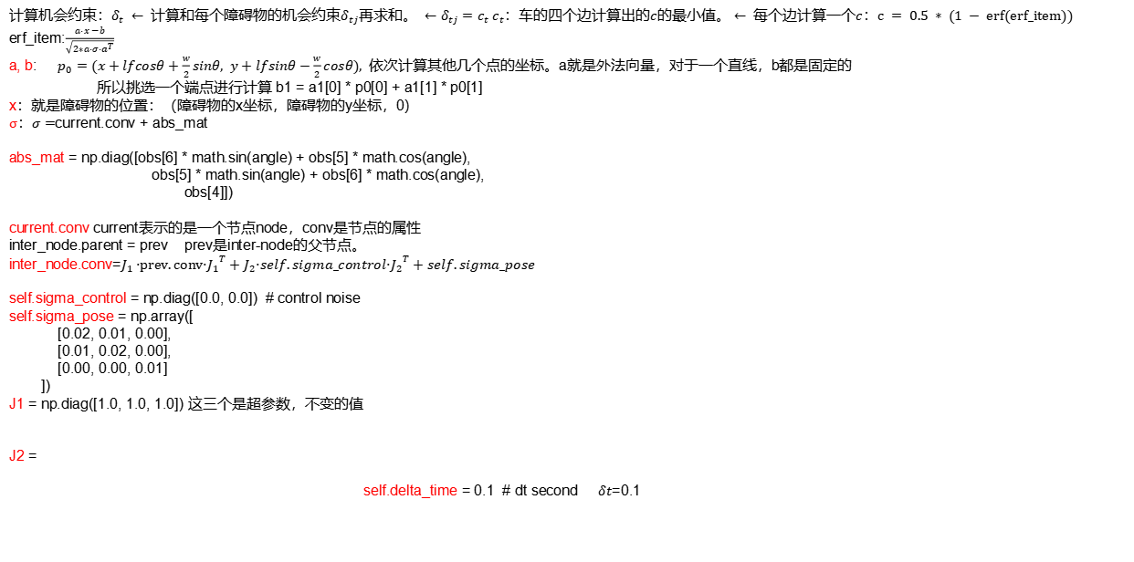
计算机会约束：$δ_{t} ← 计算和每个障碍物的机会约束δ_{tj}再求和。 ←δ_{tj}=c_{t} c_{t}：车的四个边计算出的c的最小值。← 每个边计算一个c：c = 0.5 ∗ (1 − erf(erf_item))$
erf_item:$\frac{a·x −b}{\sqrt{2∗a·σ·a^{T}}}$
a, b: $p_{0}=(x+lfcosθ+\frac{w}{2}sinθ, y+lfsinθ−\frac{w}{2}cosθ), 依次计算其他几个点的坐标。$a就是外法向量，对于一个直线，b都是固定的
所以挑选一个端点进行计算 b1 = a1[0] * p0[0] + a1[1] * p0[1]
x：就是障碍物的位置：（障碍物的x坐标，障碍物的y坐标，0）
σ：$σ=$current.conv + abs_mat
abs_mat = np.diag([obs[6] * math.sin(angle) + obs[5] * math.cos(angle),
obs[5] * math.sin(angle) + obs[6] * math.cos(angle),
obs[4]])
current.conv current表示的是一个节点node，conv是节点的属性
inter_node.parent = prev prev是inter-node的父节点。
inter_node.conv=${J_{1}}^{ }·prev.conv·{J_{1}}^{T}+J_{2}·self.sigma_control·{J_{2}}^{T}+self.sigma_pose$
self.sigma_control = np.diag([0.0, 0.0]) # control noise
self.sigma_pose = np.array([
[0.02, 0.01, 0.00],
[0.01, 0.02, 0.00],
[0.00, 0.00, 0.01]
])
J1 = np.diag([1.0, 1.0, 1.0]) 这三个是超参数，不变的值
J2 =
self.delta_time = 0.1 # dt second $δt$=0.1
$$\vec{a_{2}}$$
$$p_{1}$$
$\vec{a_{1}}$ = [p0[0] - p3[0], p0[1] - p3[1], 0.0]
$$θ$$
$$p_{0}$$
$$\begin{matrix}外切矩形maxx & 0 & 0 \\ 0 & 外切矩形maxy & 0 \\ 0 & 0 & yaw\end{matrix}$$
$$(x,y)$$
$$p_{2}$$
$$p_{3}$$
自车
inter_node
$$yaw$$
obs[5]
obs[6]
prev
obs[6] * math.sin(angle) + obs[5] * math.cos(angle)
计算外切矩形的最大x值
$$\begin{matrix}δt∗cos(prev.yaw) & 0 \\ δt∗sin(prev.yaw) & 0 \\ 0 & δt\end{matrix}$$

Slide 4


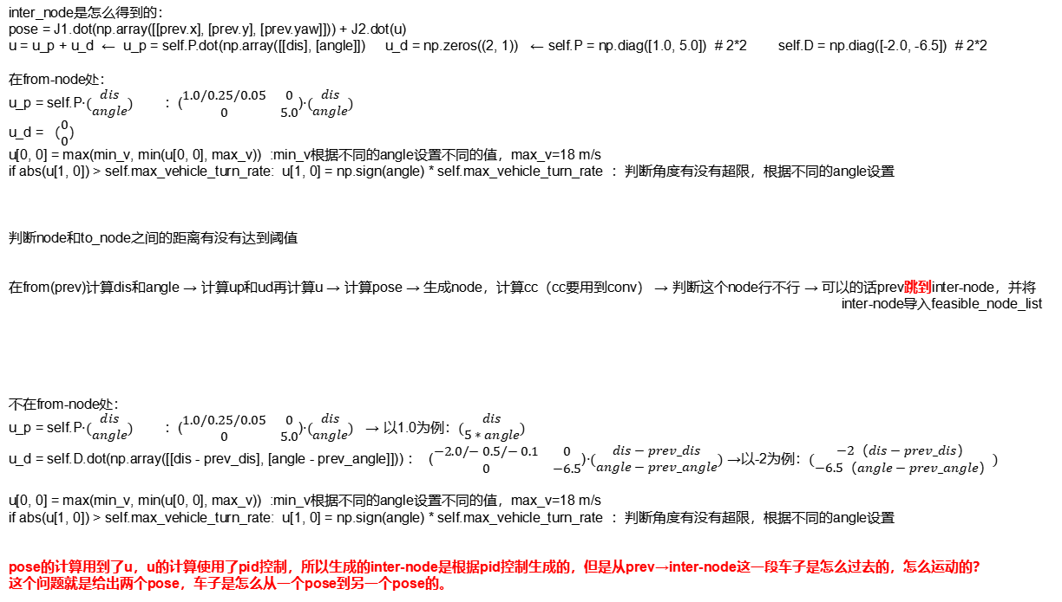
$$\begin{matrix}1.0 & 0 \\ 0 & 5.0\end{matrix}$$
$$\begin{matrix}−2.0 & 0 \\ 0 & −6.5\end{matrix}$$
to_node
inter_node是怎么得到的：
pose = J1.dot(np.array([[prev.x], [prev.y], [prev.yaw]])) + J2.dot(u)
u = u_p + u_d ← u_p = self.P.dot(np.array([[dis], [angle]]) u_d = np.zeros((2, 1)) ← self.P = np.diag([1.0, 5.0]) # 2*2 self.D = np.diag([-2.0, -6.5]) # 2*2
在from-node处：
u_p = self.P$·(\begin{matrix}dis \\ angle\end{matrix})$ ：($\begin{matrix}1.0/0.25/0.05 & 0 \\ 0 & 5.0\end{matrix}$)$·(\begin{matrix}dis \\ angle\end{matrix})$
u_d = $（\begin{matrix}0 \\ 0\end{matrix}）$
u[0, 0] = max(min_v, min(u[0, 0], max_v)) :min_v根据不同的angle设置不同的值，max_v=18 m/s
if abs(u[1, 0]) > self.max_vehicle_turn_rate: u[1, 0] = np.sign(angle) * self.max_vehicle_turn_rate ：判断角度有没有超限，根据不同的angle设置
判断node和to_node之间的距离有没有达到阈值
在from(prev)计算dis和angle → 计算up和ud再计算u → 计算pose → 生成node，计算cc（cc要用到conv） → 判断这个node行不行 → 可以的话prev跳到inter-node，并将 inter-node导入feasible_node_list
不在from-node处：
u_p = self.P$·(\begin{matrix}dis \\ angle\end{matrix})$ ：($\begin{matrix}1.0/0.25/0.05 & 0 \\ 0 & 5.0\end{matrix}$)$·(\begin{matrix}dis \\ angle\end{matrix})$ → 以1.0为例：$(\begin{matrix}dis \\ 5∗angle\end{matrix})$
u_d = self.D.dot(np.array([[dis - prev_dis], [angle - prev_angle]])) ： ($\begin{matrix}−2.0/−0.5/−0.1 & 0 \\ 0 & −6.5\end{matrix}$)$·(\begin{matrix}dis−prev_dis \\ angle−prev_angle\end{matrix})$ →以-2为例：$(\begin{matrix}−2（dis−prev_dis） \\ −6.5（angle−prev_angle）\end{matrix})$
u[0, 0] = max(min_v, min(u[0, 0], max_v)) :min_v根据不同的angle设置不同的值，max_v=18 m/s
if abs(u[1, 0]) > self.max_vehicle_turn_rate: u[1, 0] = np.sign(angle) * self.max_vehicle_turn_rate ：判断角度有没有超限，根据不同的angle设置
pose的计算用到了u，u的计算使用了pid控制，所以生成的inter-node是根据pid控制生成的，但是从prev→inter-node这一段车子是怎么过去的，怎么运动的？
这个问题就是给出两个pose，车子是怎么从一个pose到另一个pose的。
inter_node
prev
steer函数
判断条件：
1 机会约束是不是＜1-p-safe
2 inter-node点在采样矩形内，而且不在障碍物内
3 prev和internode中间平分数个，对于每一个点进行机会约束和碰撞检测。
没有
达到了或者大于max-steer-step
from_node
不可行
return：feasible_node_list

Slide 5
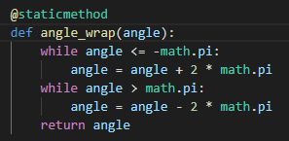
to_node
上一步完成steer，这一步local_planner
给出from-node和to-node，就可以找到feasible_node_list可行的点
将feasible_node_list导入node-list
反向传播！
min_child_upper_bound用mcub表示
初始化为：math.inf
找到min_child_upper_bound
inter_node
判断feasible_node_list是否为空，并且
最后一个node和goal的距离阈值
是不是小于设定的阈值
是，有到goal的路
是
否
prev
将最后一个点导入self.path_end，并
进行反向传播！
return 结束！
是不是在
goal-region
？
否
没有到goal的路
是不是
到达from-
node？
是
否
from_node
对feasible_node_list列表，每隔固定步长取
一个node，对这些node进行循环：
每一个node执行：
向goal扩展，goal的yaw设置成node和goal的夹角。
node.cost_ub = node.cost_lb
mcub = min(mcub + δt, node.cost_ub)
往回跳：
node = node.parent
node.cost_ub = min(mcub+δt +node.cc * k_cc, node.cost_ub)
mcub = min(mcub + δt, node.cost_ub)
往回跳：
node = node.parent
检测角度：node和temp-end的角度，
|self.angle_wrap(node1.yaw - node2.yaw)| <= max_angle
max_angle=90° 如果不满足条件就跳过这个node
进行steer 从node → temp-end
有到goal的path时，才将点导入node-list，终点导入path-end，并进行反向传播
如果path数量够了，或者node-list数量够了，就break，终止
不管是什么初始值
角度都转化为
(-π ，π]
local_planner结束：
任务： 根据feasible_node_list填充path-end和node-list
steer ： from-node，to-node → feasible-node-list
local-planner： from-node， to-node → 填充path-end和node-list

Slide 6
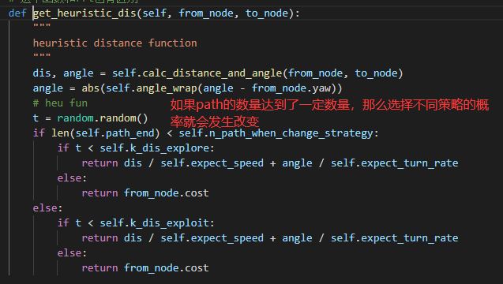
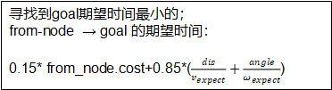
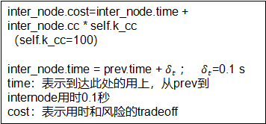

planning：
不在goal region：node.cost_ub = min(mcub+$δ_{t}$+node.cc * k_cc, node.cost_ub)
在goal region：node.cost_ub = node.cost_lb
得到采样点，
树中距离采样点最近数个点的下标
（使用了启发距离）
这里对这样点进行循环，以一个点为例
有路径？
否
循环结束
node
有
无
cost_lb=$\frac{dis}{v_{expect}}+\frac{angle}{ω_{expect}}$
是
计算采样点和树中点的距离，如果
小于阈值，就不要这一个点了，
对角度进行检测，如果不满足的话，
也不要这个点了
1：遍历path-end，每一个元素都是一个path的最后一个节点
对于每一个path，找到path中node.cost_ub的最大值（递归）
这个值就是path的cost上界。
2：对于path-end中的所有path，找到最小的path的cost上界
将这个node的下标记录下来。赋值给final_goal_node_idx
3： 有了final_goal_node_idx，就可以递归的输出整个path
self.path.append(final_goal_node),递归式append整个path到
self.path中。
寻找到goal期望时间最小的；
from-node → goal 的期望时间：
0.15* from_node.cost+0.85*($\frac{dis}{v_{expect}}+\frac{angle}{ω_{expect}}$)
进行local-planner，
从树中点 到采样点
小于迭代次数
inter_node.cost=inter_node.time + inter_node.cc * self.k_cc
（self.k_cc=100）
inter_node.time = prev.time + $δ_{t}$ ； $δ_{t}$=0.1 s
time：表示到达此处的用上，从prev到internode用时0.1秒
cost：表示用时和风险的tradeoff
如果path的数量够了
或者树中点的数量够了
就break
planning： 找到path！

Slide 7
to_node
在判断inter_node是否可行时：
会判断这个点是不是在采样的矩形区域内。
inter_node
prev
from_node

